Slide 1
第四章 热传导问题的数值解法

Slide 2
4.1 数值解法的基本思想
将时间和空间坐标系中的连续物理量场用有限个离散点上的物理量的值的集合来代替；
由基本物理定律出发，建立离散点上的物理量的代数方程组，通过数值方法求解该方程组，获得所要求的物理量场。

Slide 3
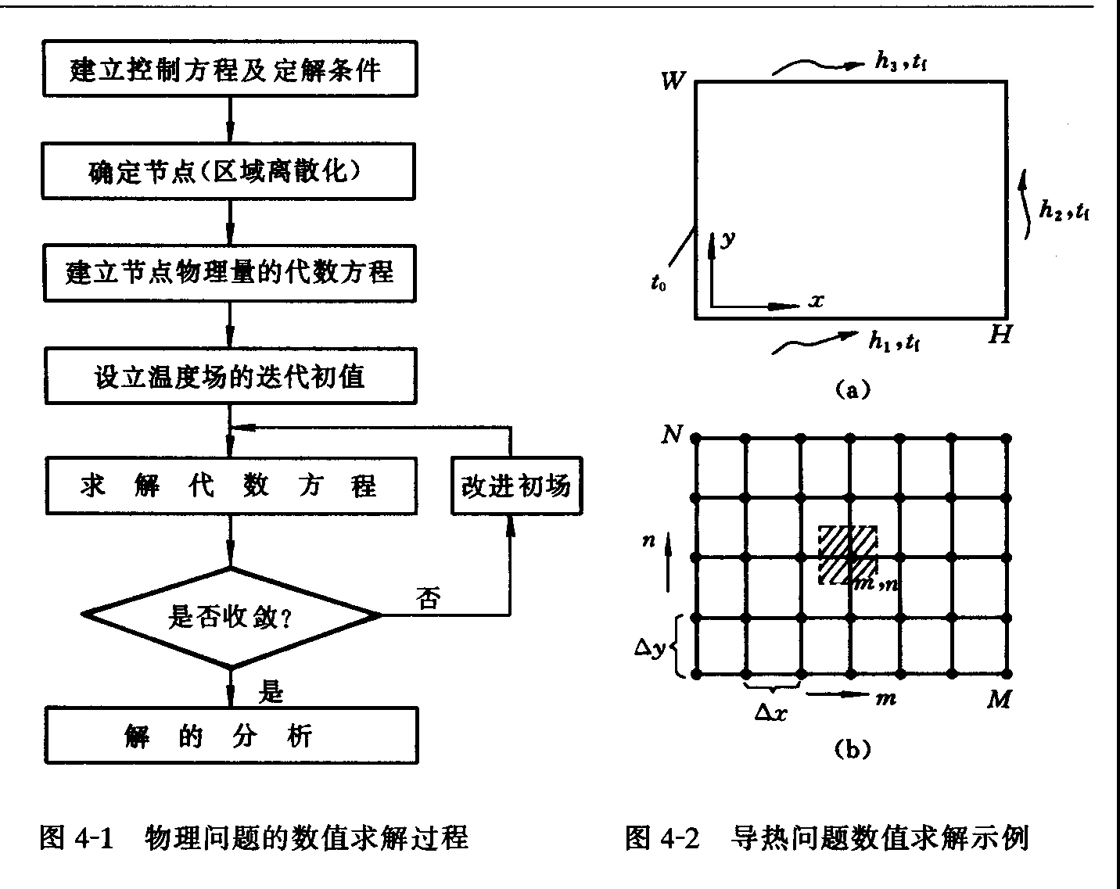

Slide 4
4.2 节点离散方程的建立
以矩形域内的二维稳态导热为例，用平行于坐标轴的若干条线将区域划分为若干单元，交点为节点，两节点之间的距离为步长（两时间间隔称为时间步长）。

Slide 5
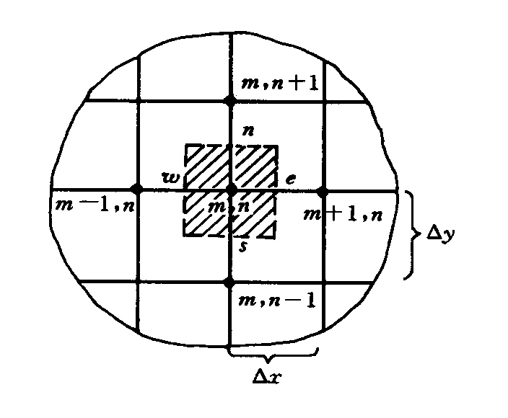
内部节点的离散方程

Slide 6
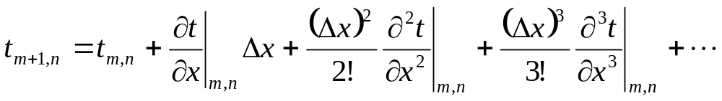
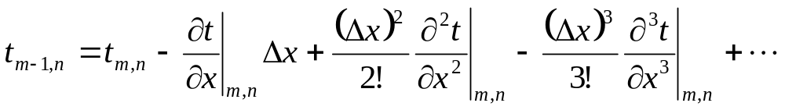
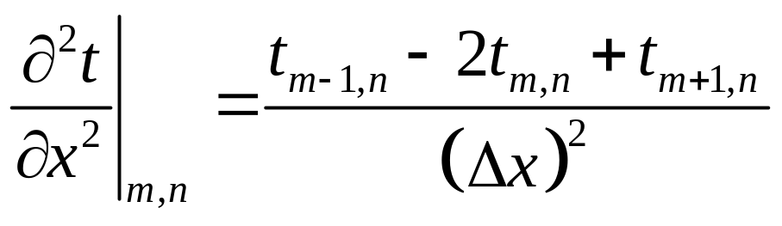
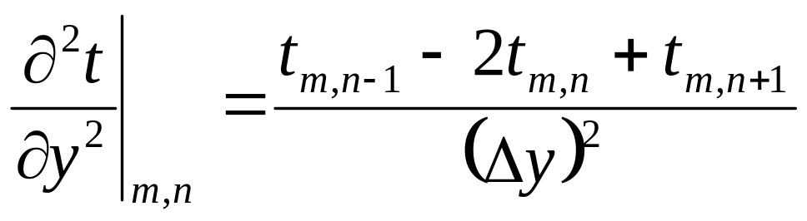
Taylor级数展开法

Slide 7
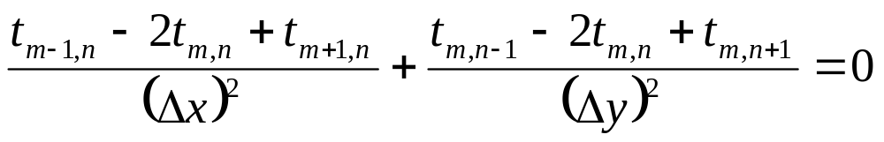
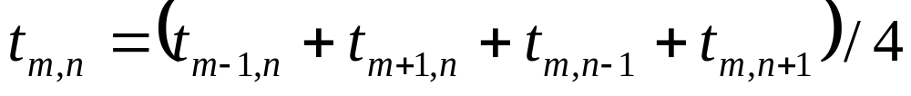
代入微分方程，得，
若Δx=Δy，则有，

Slide 8
稳态、常物性、无内热源的二维导热，当Δx=Δy时，任一内部节点的温度应等于其周围四个节点温度的算术平均值。按此推论，最高与最低温度一定在边界上（有内热源时不是如此）（对应的拉普拉斯方程右边为零），等温线要么为域内的封闭曲线，要么终止在边界上。

Slide 9
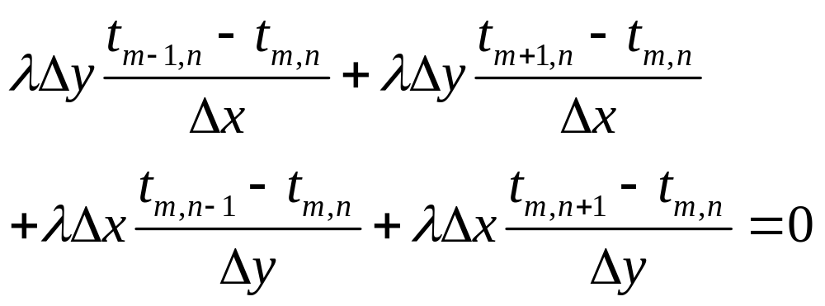
热平衡法
若热导率为常数，且Δx=Δy，则，

Slide 10
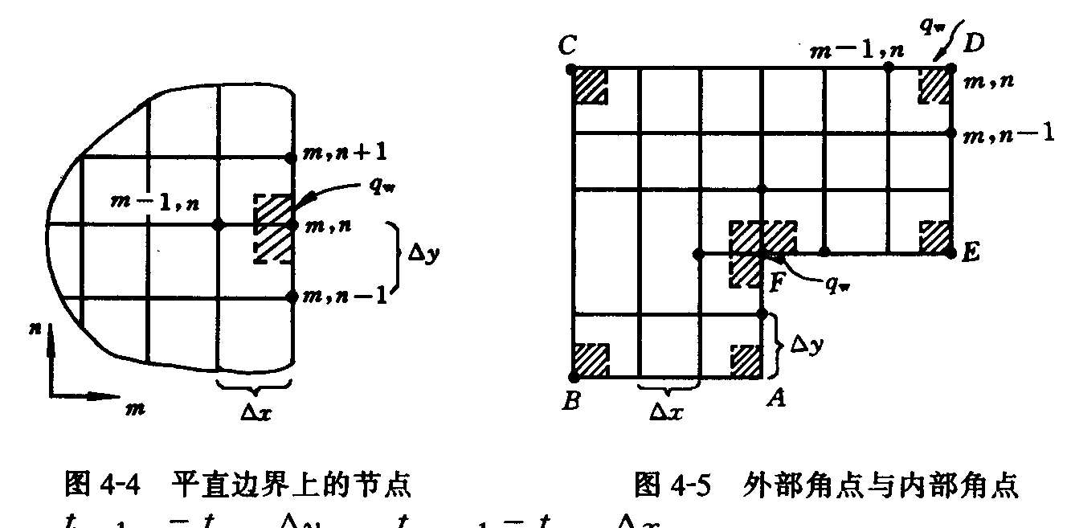
边界节点的离散方程

Slide 11
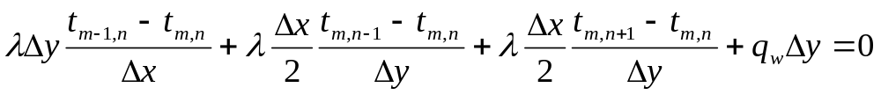
平直边界上的节点

Slide 12
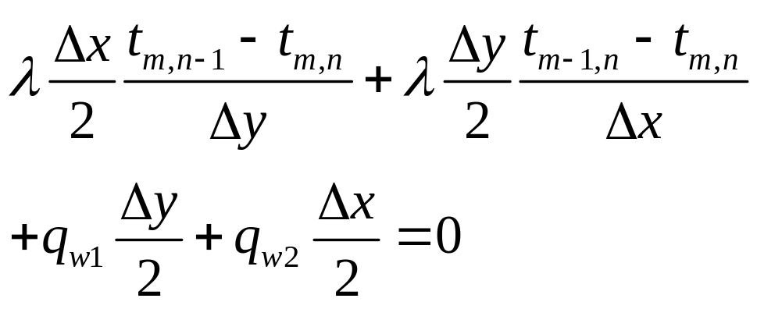
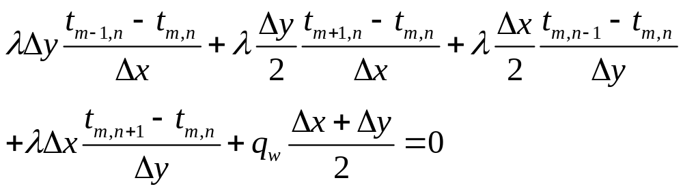
边界角点

Slide 13
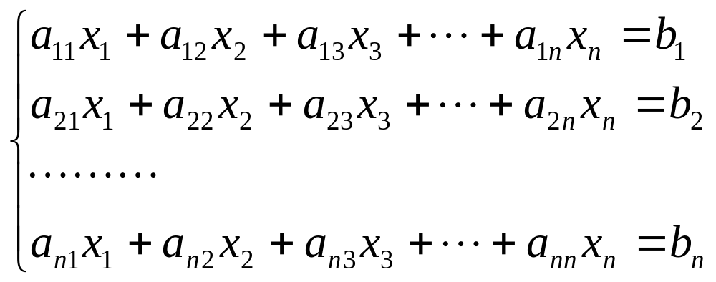
4.3 代数方程组的求解方法

Slide 14
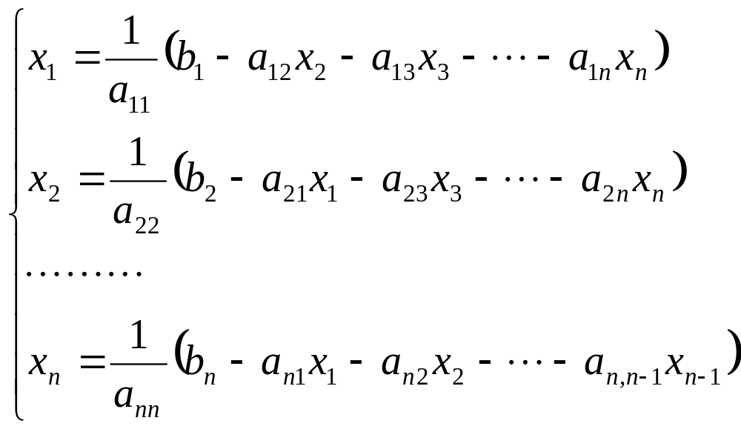

Slide 15
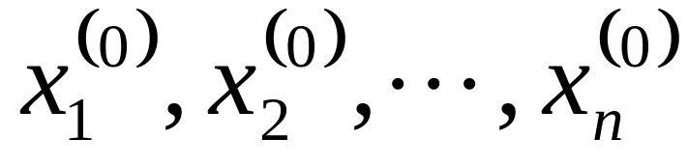
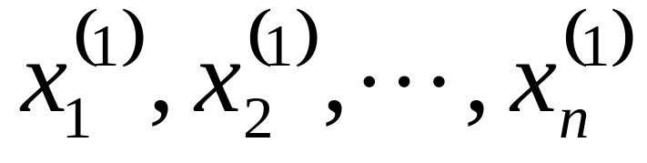
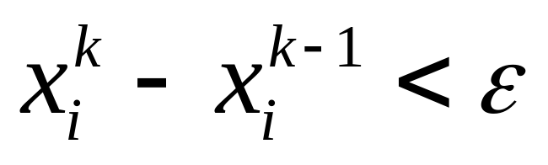
简单迭代法
设初值
计算新值
比较与原值的差
迭代结束，如不满足，则重复运算，直至收敛。

Slide 16
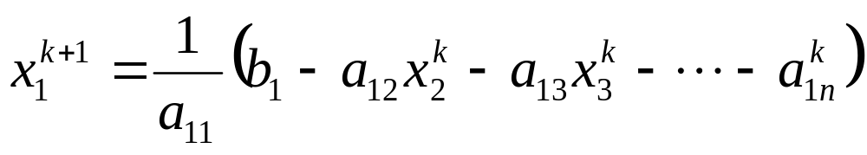
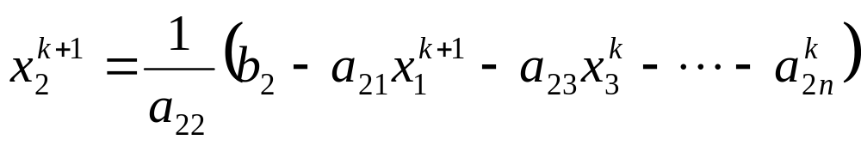
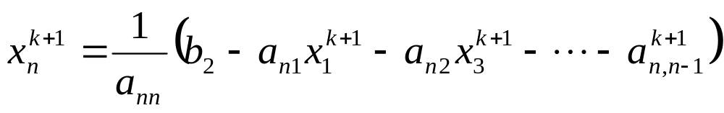
高斯-赛德尔迭代法
用最新求出的x带入方程计算新值，而不是全部用原值

Slide 17
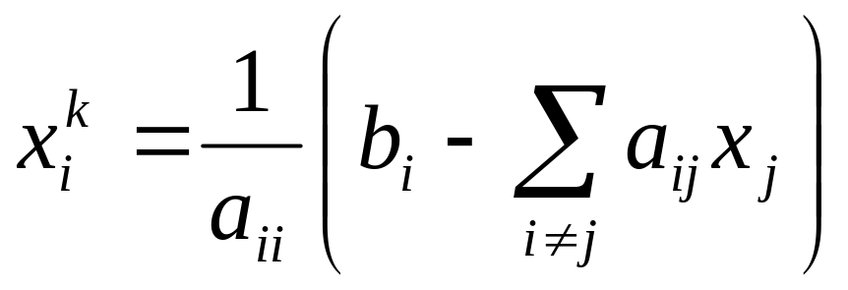
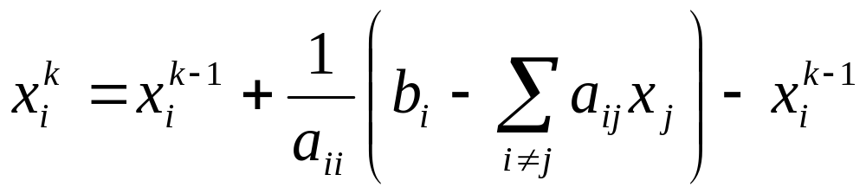
松弛法

Slide 18
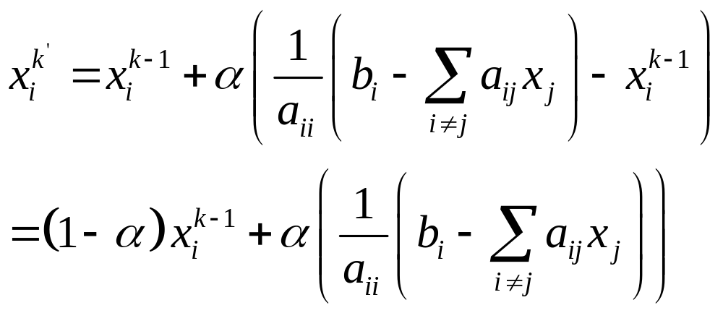
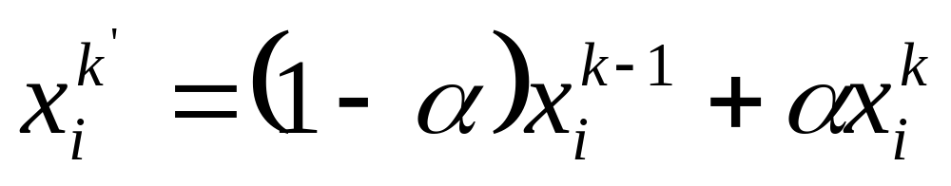

Slide 19
α>1,称为超松弛，α<1,称为欠松弛。采用松弛法，松弛因子选取得合适，既可加快收敛速度，也可保证解的收敛。

Slide 20
4.4 非稳态导热问题的数值解法
与稳态导热数值解的差别：
离散化包含空间域和时间域，对时间的差分形式不同导致不同的差分格式；
一维问题的方程为抛物型，与二维稳态导热问题的椭圆型方程不同。

Slide 21
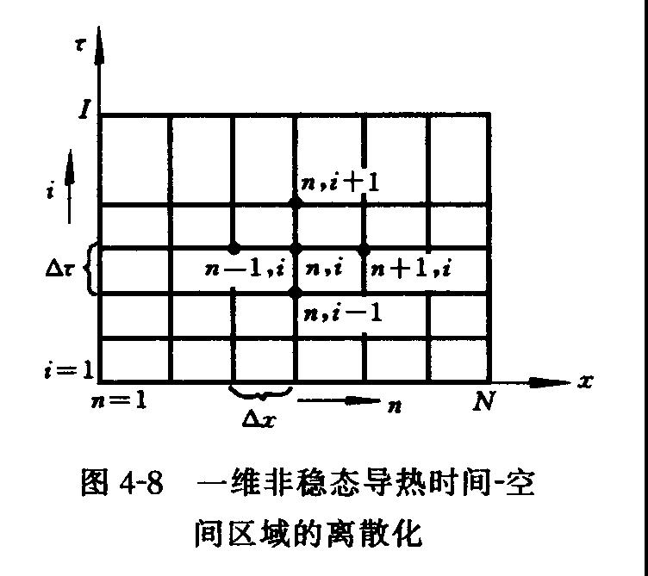

Slide 22

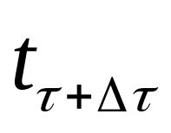

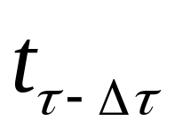

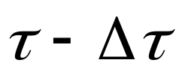
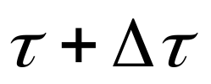

Slide 23
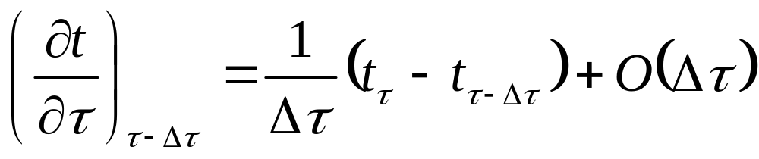
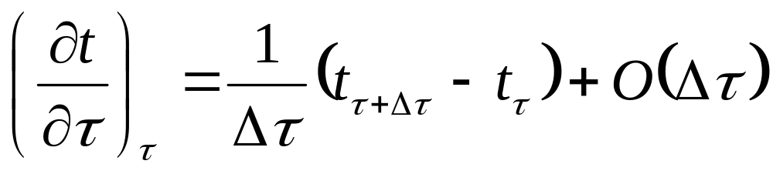
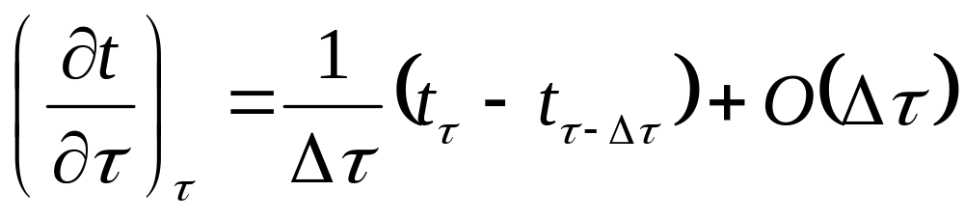
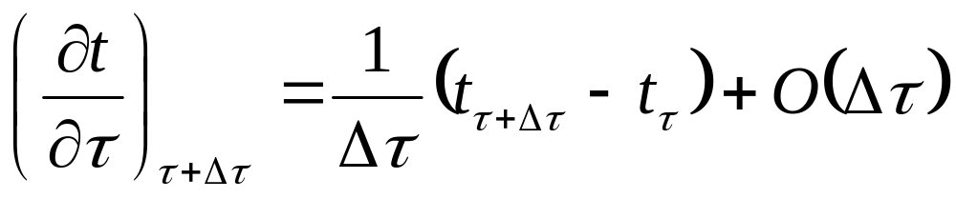
几种差分格式
向前差分
向后差分

Slide 24
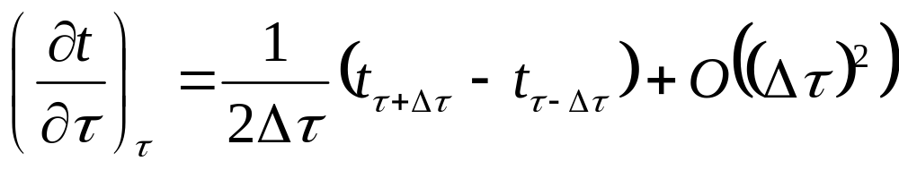
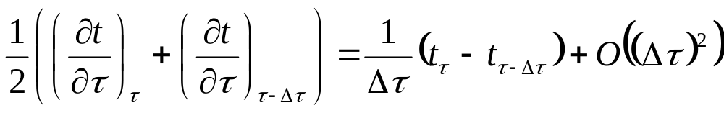
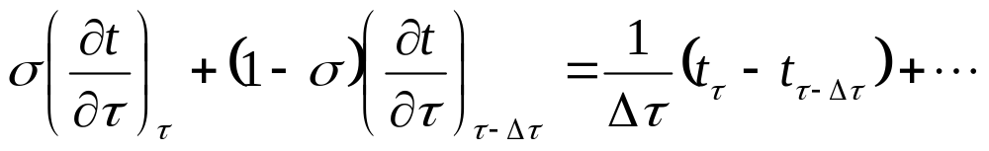
中心差分
Crank-Niclson格式
通用差分格式

Slide 25
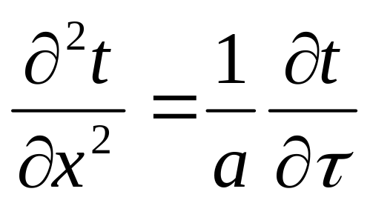
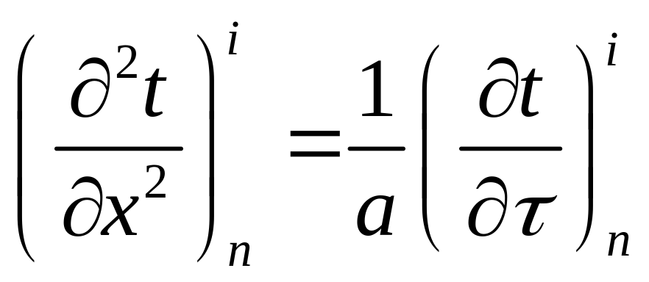
一维非稳态导热数值解的差分格式
微分方程
i节点

Slide 26
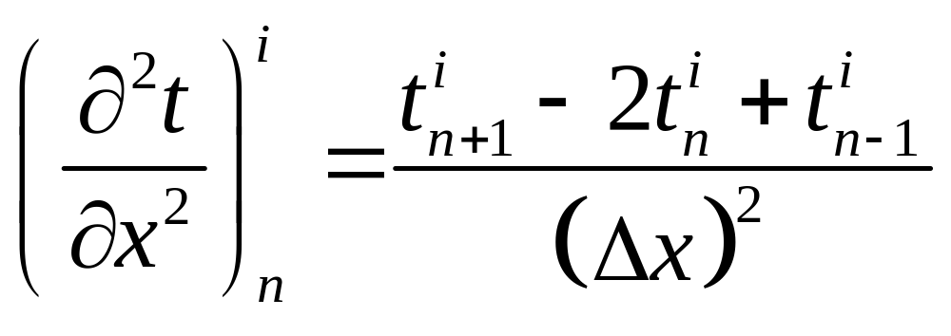
其中
对时间的导数采用不同的差分格式, 可获得不同的数值求解格式 。

Slide 27
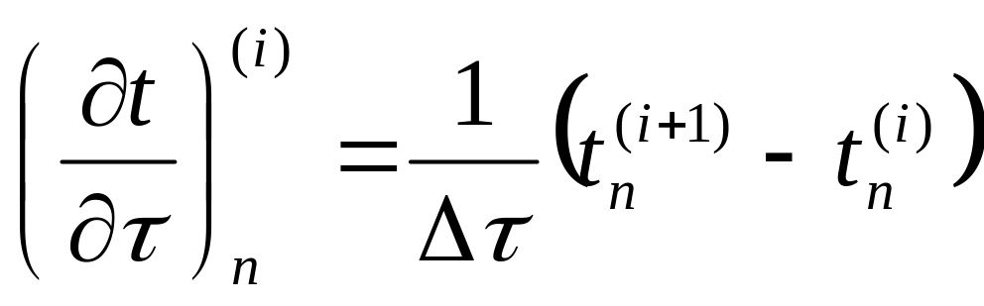
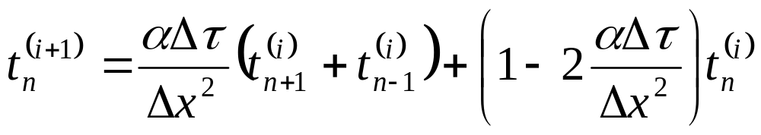
向前差分

Slide 28
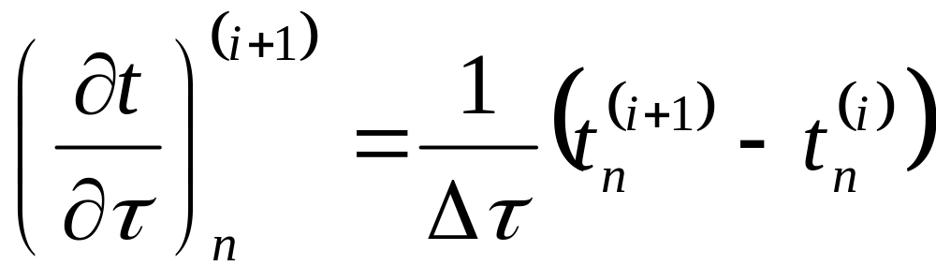
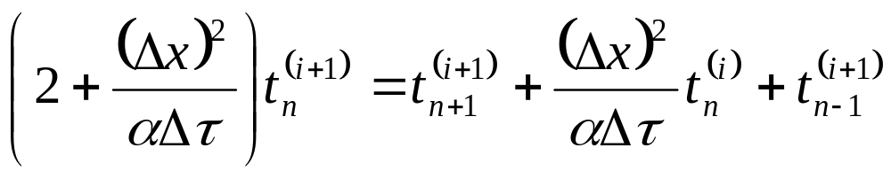
向后差分

Slide 29
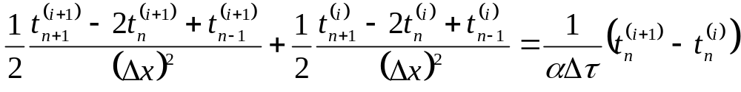
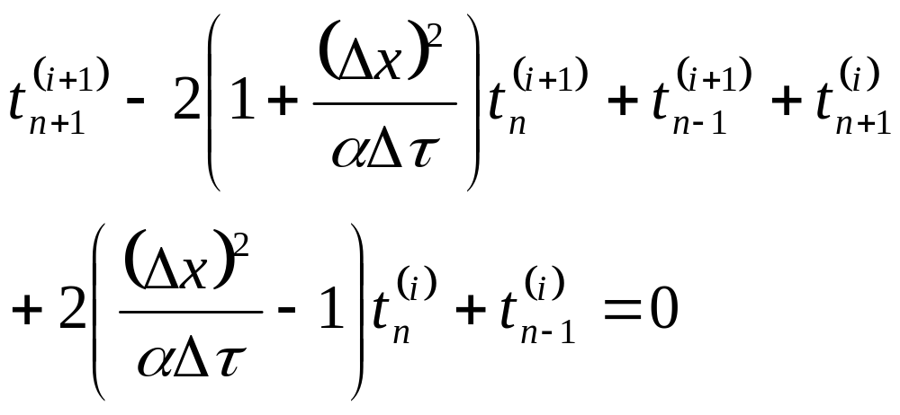
C-N格式

Slide 30
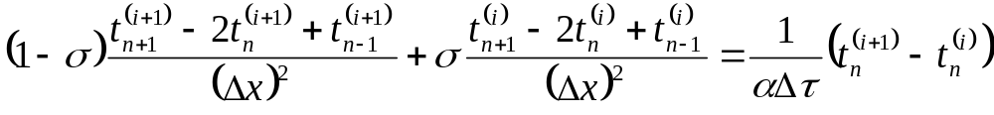
通用隐式格式

Slide 31
正系数法则
任何地点、任何时刻，某点周围相邻点的温度的升高，必然导致该点温度的升高。

Slide 32
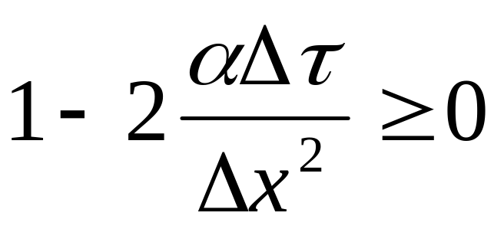
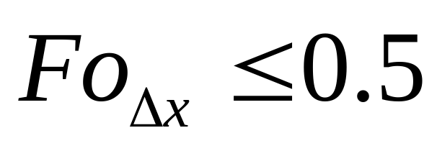
要求：

Slide 33
作业：4-6，4-9, 4-21

